Slide 1
Infraestructura Verde
Ana V. Arache |Asistente de Programa
Vieques Satelite Office
Environmental Finance Center
SYRACUSE UNIVERSITY
787.403.9773
avarachel@syr.edu
efc.syr.edu

Slide 2
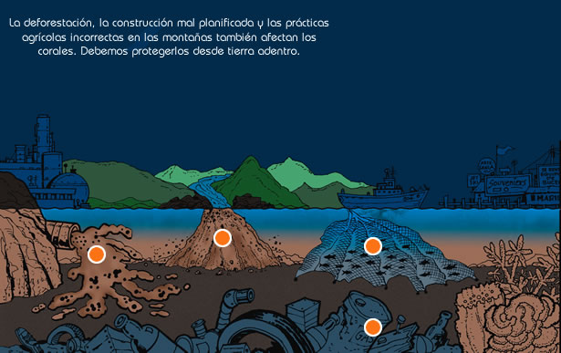
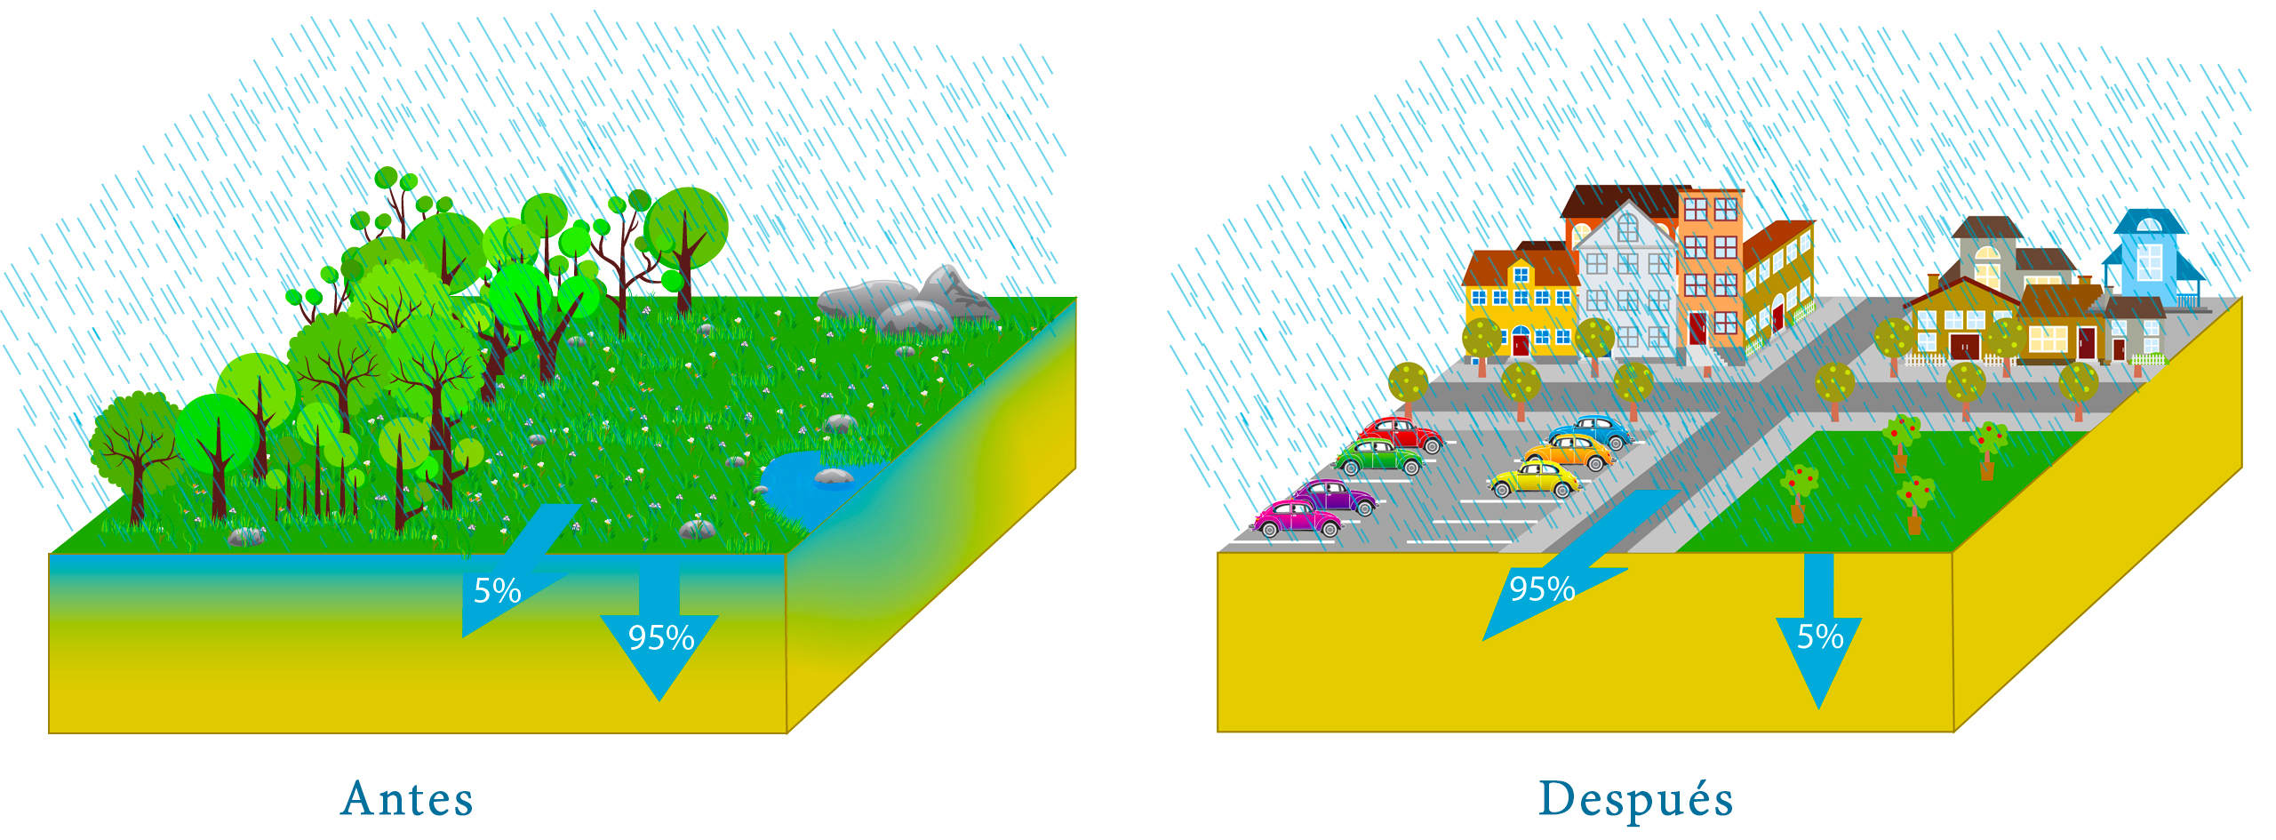
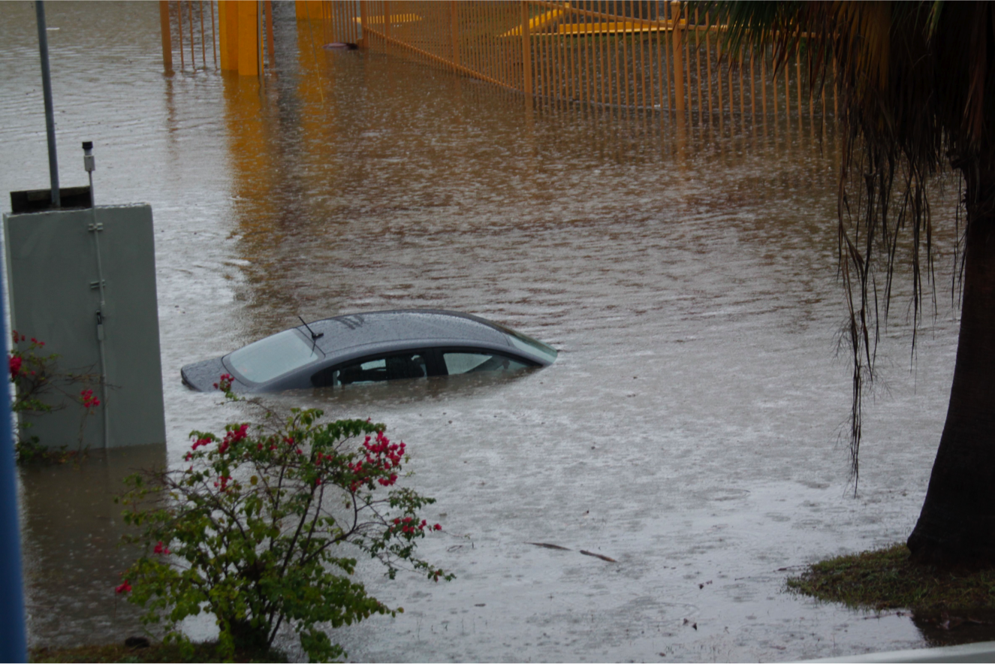
El problema
Manejo de escorrentías
superficies hipermeables (techos, estacionamientos y carreteras)

Slide 3
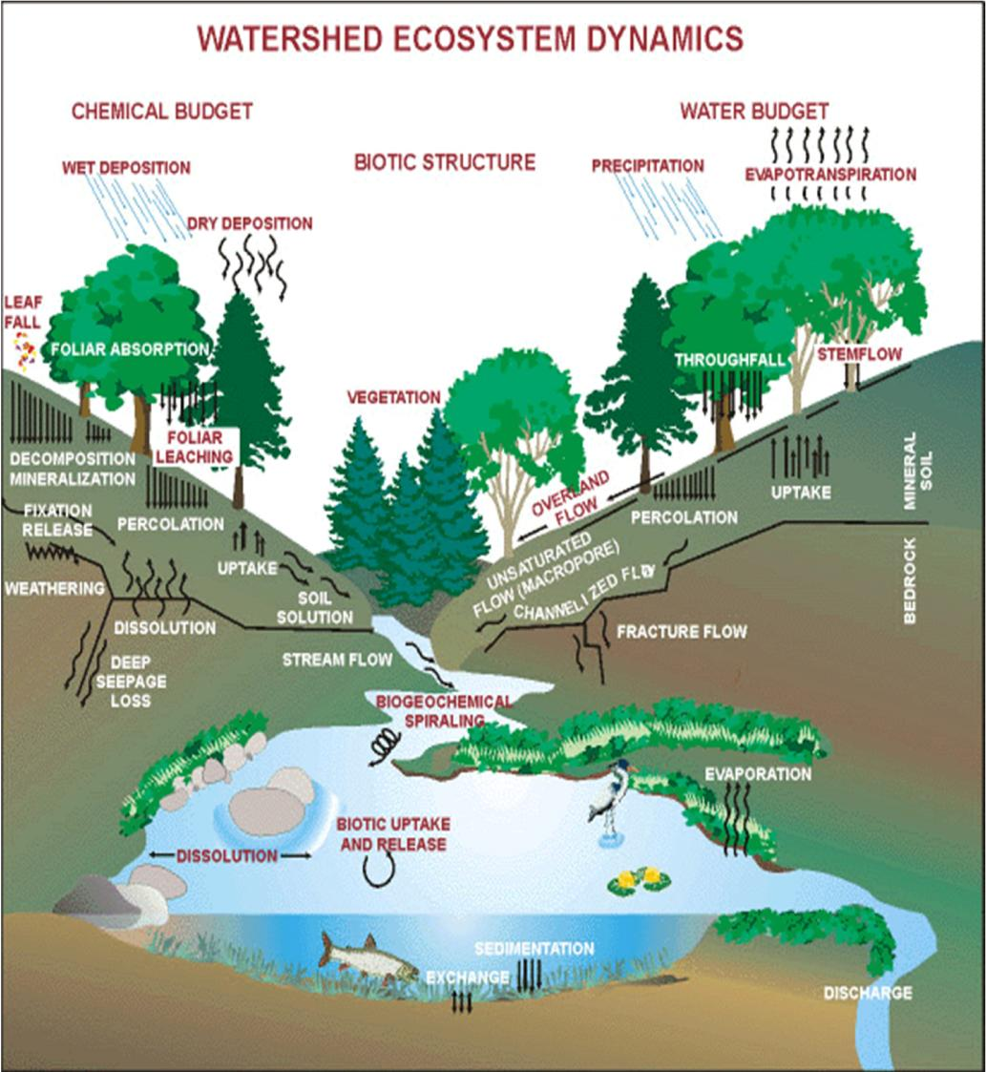

Slide 4
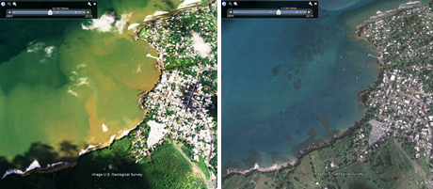

Slide 5


La Solución
Restaurar la conexión de la lluvia con la productividad primaria y el suelo.
Bosques ribereños
Techos verdes
Barriles de lluvia
Huertos ecológicos
Jardines de lluvia
Bio cunetas
Pavimentos hipermeables

Slide 8
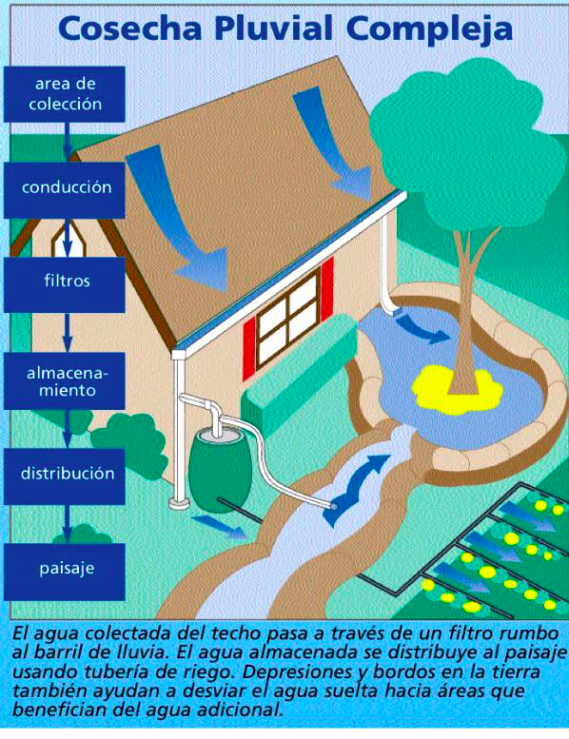

Slide 9
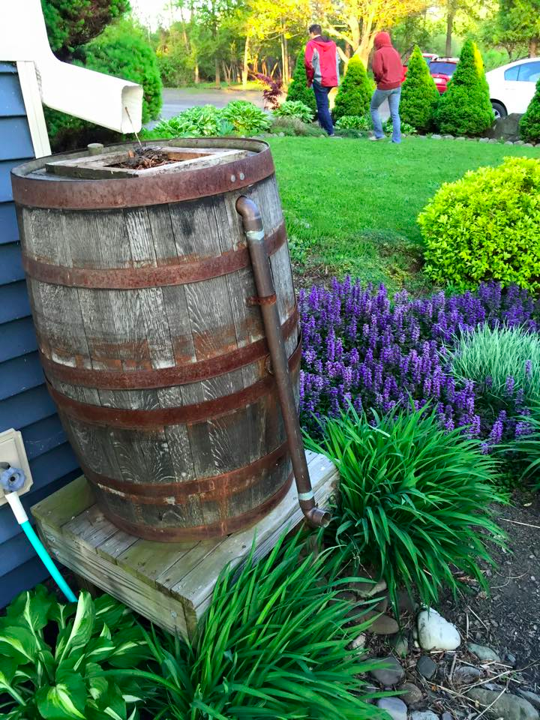
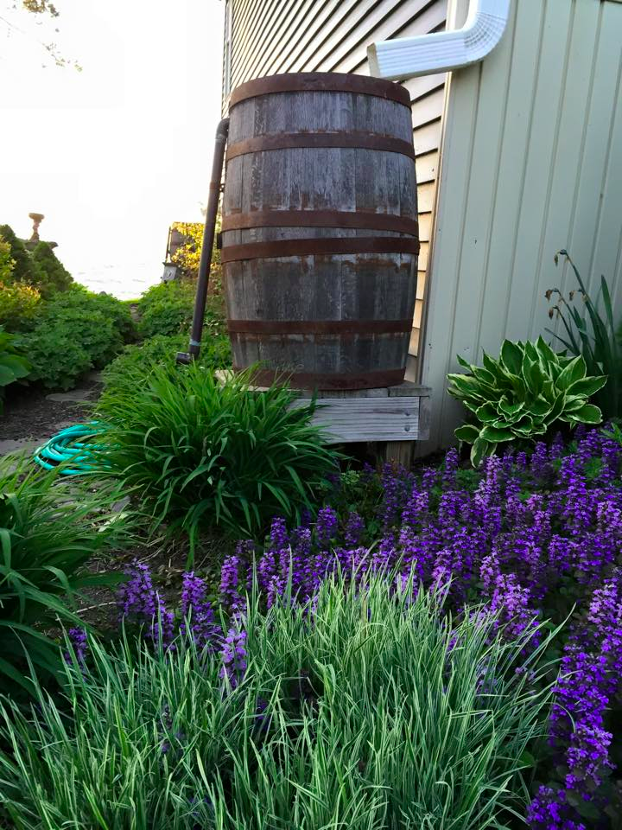

Slide 11
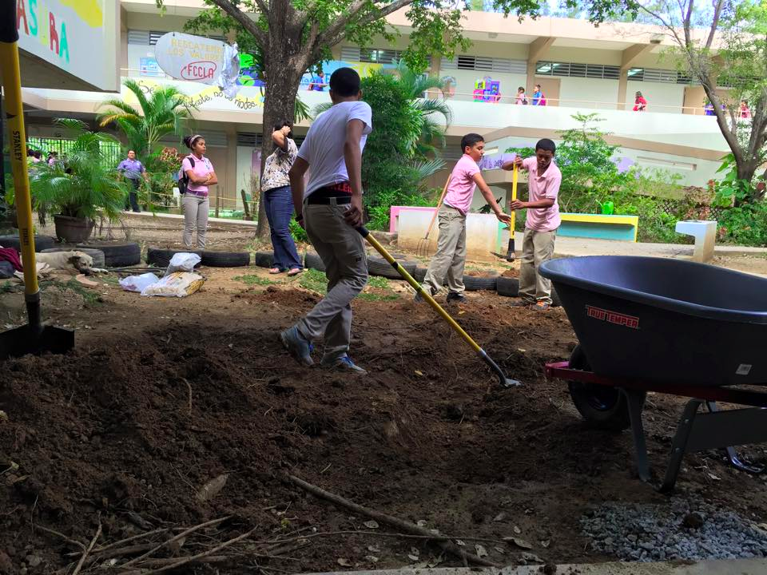
Materiales:
Rastrillos
Palas
Carretilla
Viruta
Plantas
Enmiendas de suelo (composta)
Piedra decorativa
Rotulación
Asientos
Mano de obra: amigos, vecinos y familia

Slide 12
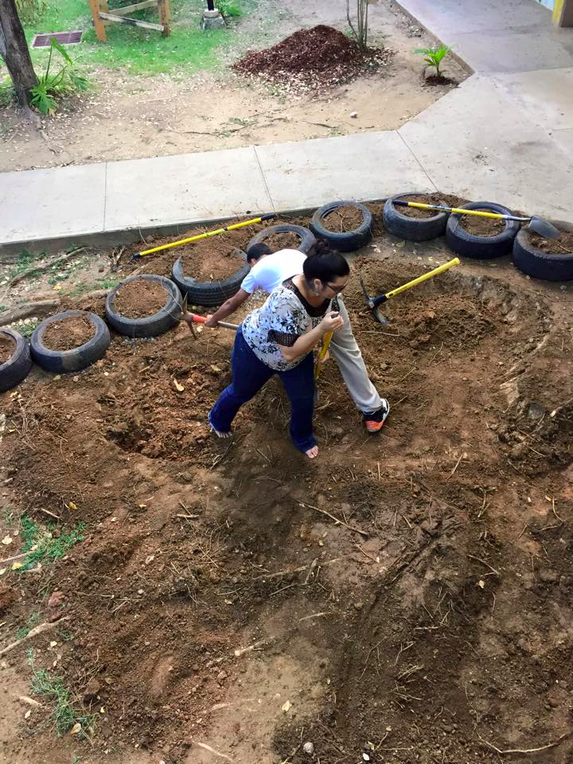
Pasos de instalación
Remover la grama existente
Escavar a la elevación deseada y nivelar
Añadir las enmiendas de suelo
Preparar Berma (si es necesario)
Preparar el canal de sobreflujo
Nivelar la parte mas baja
Plantar especies nativas
Aplicar Viruta
REGAR!!

Slide 14


Slide 15
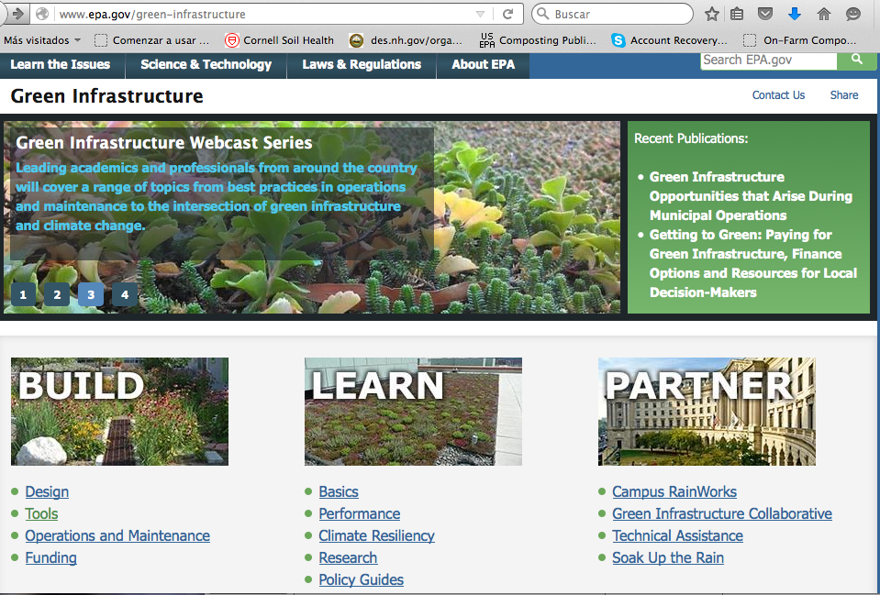

Slide 16
Vamos a practicar
Identifiquemos la infraestructura verde que tiene y la que necesitamos en la UMET

Slide 17
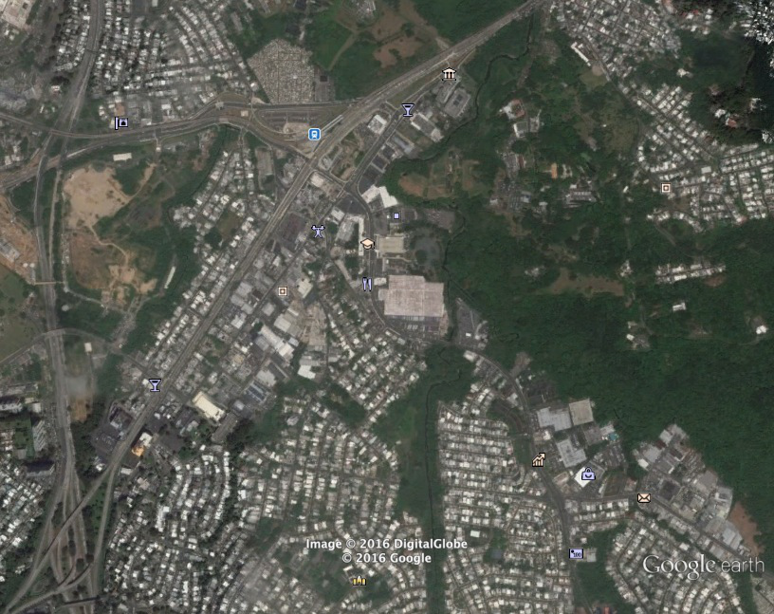
Techo verde
Biocuneta
Jardines de lluvia
Sisternas
Pavimentos hipermeables
Bosques ribereños
Huertos ecológicos

Slide 18
Manejo Sustentable de Materiales
Promover esfuerzos para manejar materiales y productos considerando su ciclo de vida.
  Seleciona un producto para completar su análisis de ciclos de vida y publica un proyecto demostrativo sobre esto.
Desarrollar capacidad e integrar MSM en los programas municipales existentes.
  Establecer y mejorar bases de datos y herramientas para la toma de decisiones para facilitar el MSM.
Acelerar el diálogo público sobre el manejo de materiales enfocado en el análisis de sus ciclcos de vida
  Estimular el dialogo a nivel nacional sobre el MSM y los intrumentos económicos que lo alientan.

Slide 21
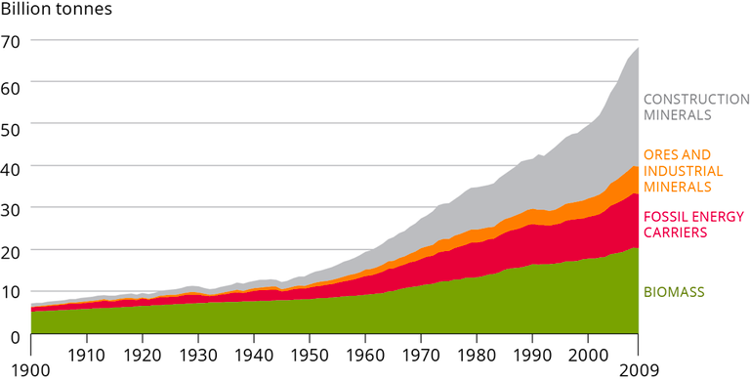

The graph shows the development in global use of construction materials, ores & industrial minerals, fossil energy carriers, and biomass.

Slide 22
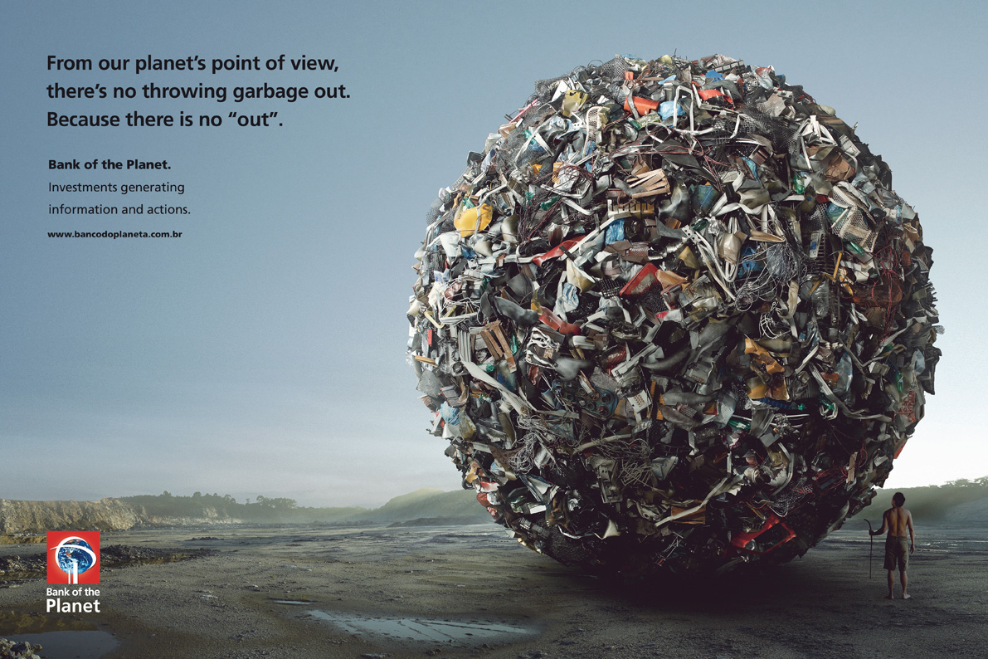

Slide 23

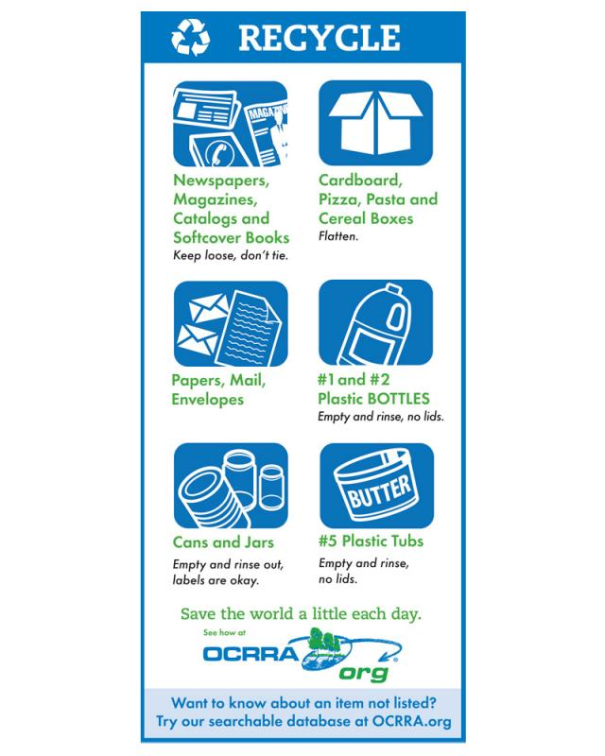
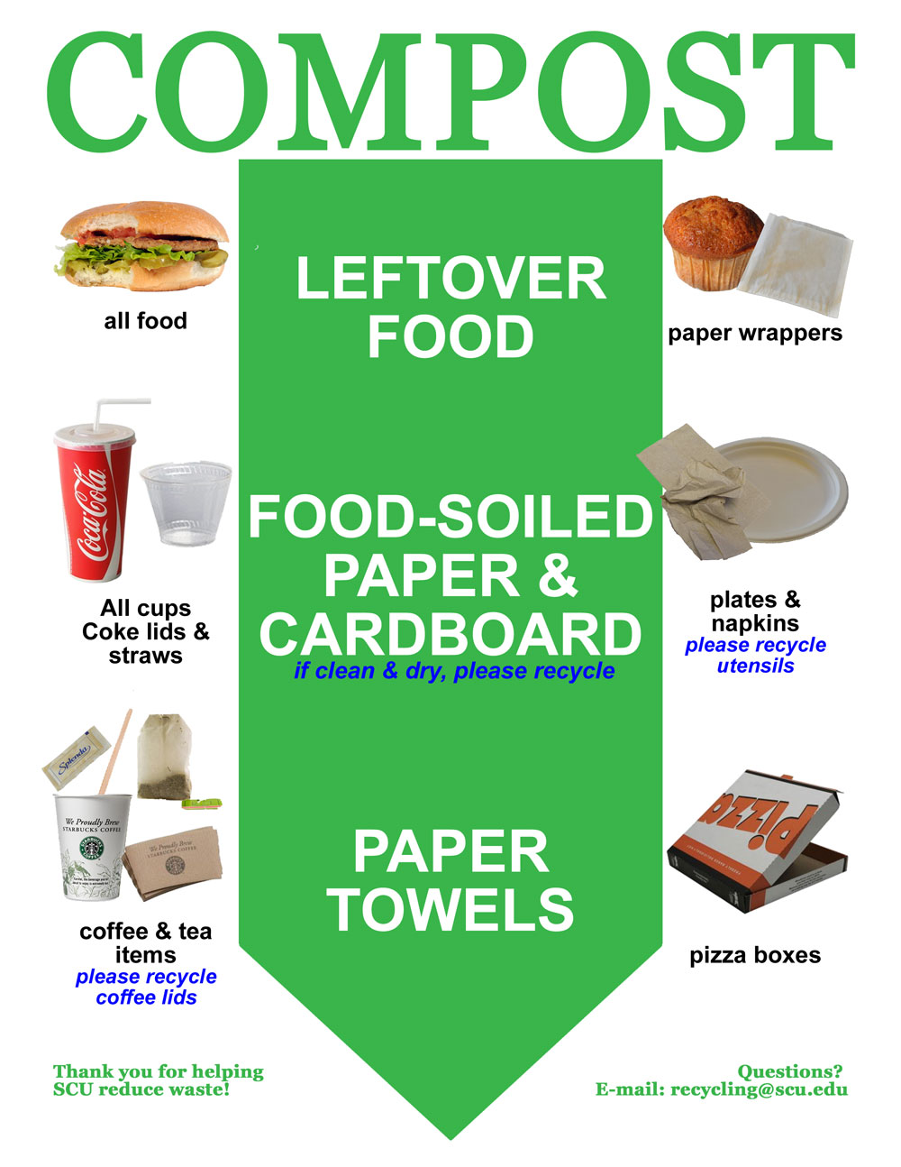
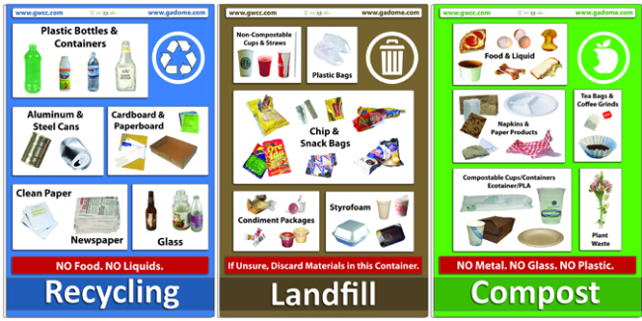
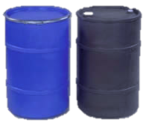
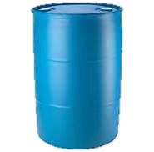
Estaciones para el Manejo Sustentable de Materiales
RECYCLING
COMPOST
LANDFILL

Slide 24
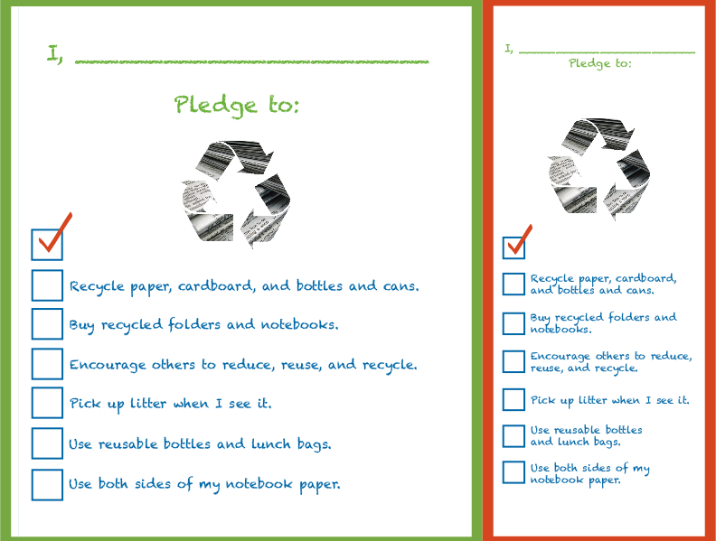
Yo,
Yo,
me comprometo a
me comprometo a
Reciclar mi papel, cartón y las botellas plásticas, de vidrio y metal
Reciclar mi papel, cartón y las botellas plásticas, de vidrio y metal
Comprar papel reciclado
Comprar papel reciclado
Alentar a los demas a Reducir, reusar, reciclar y rediseñar.
Alentar a los demas a Reducir, reusar, reciclar y rediseñar.
Recoger la basura que encuentre en el suelo
Recoger la basura que encuentre en el suelo
Utilizar botellas de agua reudables y lonchera
Utilizar botellas de agua reudables y lonchera
Utilizar ambos lados de mi libreta
Utilizar ambos lados de mi libreta

Slide 25
REDUCE
REUSA
RECICLA
REDISEÑA
Dame ejemplos

